Slide 1
Чтение – путь к творчеству
ПРЕЗЕНТАЦИЯ УЧИТЕЛЯ НАЧАЛЬНЫХ КЛАССОВ
Гатиловой И.П. Обобщение опыта работы по литературному чтению.

Slide 2
Беседы с родителями (1 класс)
1четверть
1.Как воспитать у детей интерес к чтению?
2четверть
4четверть
3четверть
«Чтобы воспитать, тут нужны беспрерывный дневной и ночной труд, вечное чтение.» А. П. чехов.
2. «75 простых советов, как воспитать и поддержать в детях привычку к чтению.» (Венди Ульямс). Анкета для родителей.
«Зачем необходимо оптимальное чтение.»
Формирование умения читать. Техника речи – правильное дыхание. Как помочь ребенку дома?
«Активизация познавательной мотивации на уроках чтения»
Пусть наши старания, силы и труд, направленные на воспитание у детей интереса к чтению дадут добрые всходы и станут для детей самой сильной страстью, дорогой к творчеству и принесут всем счастье. Ирина Павловна.

Slide 3
Литературные гостиные
Мастерские
Критическое мышлениер
Работа группах
КТД
Диагностическая работа с художественным текстом
Формирование навыков выразительного чтения
Театрализация
Иллюстрирование
Проект
Творческие работы
Формирование УУД
Создание ЛС
ИКТ
рефлексия

Slide 4
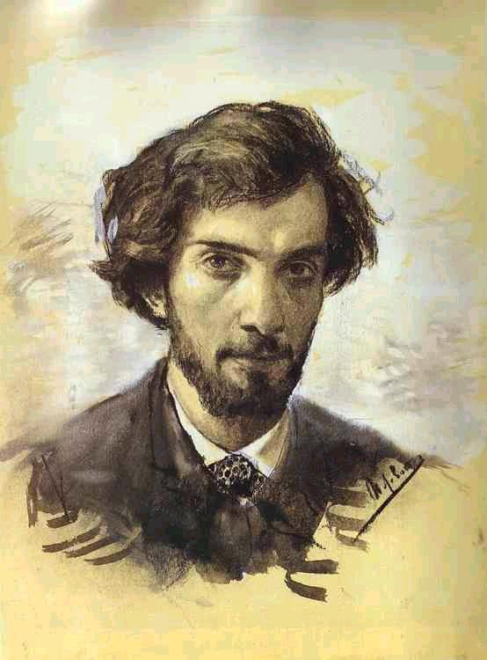
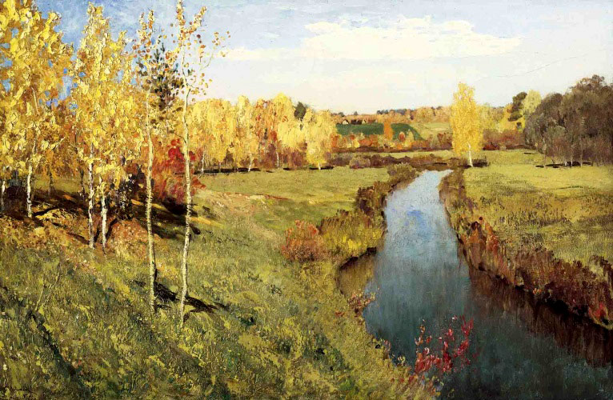
Проект по литературному чтению «Глухая пора листопада» (3 кл. ИКТ)
1 группа: Оформители
2 группа: Писатели
3 группа: Конструкторы
4 группа: Артисты
-точная дословная выдержка из какого-нибудь текста, высказывания. Цитата может состоять из одного предложения, а так же из целого фрагмента. Цитата заключается в кавычки.

Slide 5
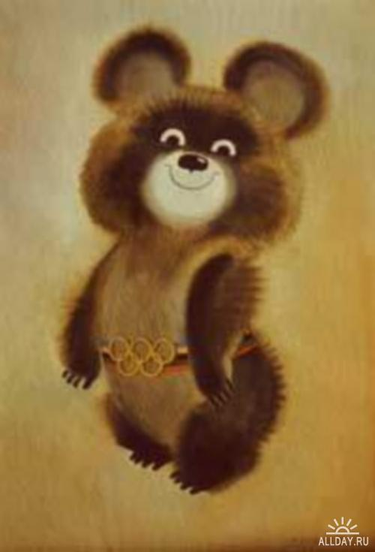
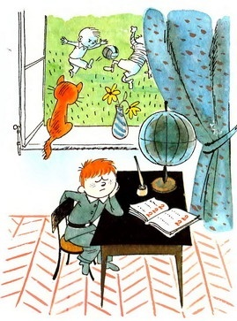
Проект по литературному чтению «В стране выученных уроков»(3 кл. ИКТ)
1 группа «Режиссеры»
2 группа «Конструкторы»
3 группа «Артисты»
4 группа «Изыскатели»

Slide 6
Дидро Дени: Ни о чем не думает лишь тот, кто ничего не читает.
Уроки чтения всегда очень интересные. Мы на них учимся понимать текст, давать характеристику героям, делать рисунки, работать в команде. В конце концов мы с командой приходим к общему решению. Уроки литературы нас так сближают. (Викторова Лиза)
Я люблю урок чтения. На этом уроке я узнаю новые произведения и множество слов. На литературном чтении мы всегда учим какие-нибудь интересные стишки или делимся на группы. Мне нравится работать в группе, выполнять интересные задания. Я считаю, что без чтения нам нельзя жить. (Елизарова Лида)
Я люблю урок чтения. Мне нравится, как мы читаем, я люблю писать сочинения. Урок чтения меня вдохновляет, приносит чувство радости, люблю рассуждать, фантазировать. Мы с командой готовили сценку, мне нравится работать с командой. (Глазов Гриша)
Автор пишет только половину книги: другую половину пишет читатель.
Джозеф Конрад

